Slide 1


机器学习
Machine Learning
授课老师：刘雪明
办 公 室：南一楼西303
邮 箱：xm_liu@hust.edu.cn
Notes:
www.515ppt.com

Slide 2

第二章、机器学习理论
01
机器可学习性分析
为人师表
目录
02
Hoeffding不等式与模式二分性
CONTENTS
03
VC维理论与模型复杂性
本章学习的目的：理解机器为什么可以学习
From Empirical Data to Scientific Generalization（有限经验，能否通向普遍规律？）
Notes:
有限的经验，能否通向普遍规律？

Slide 3
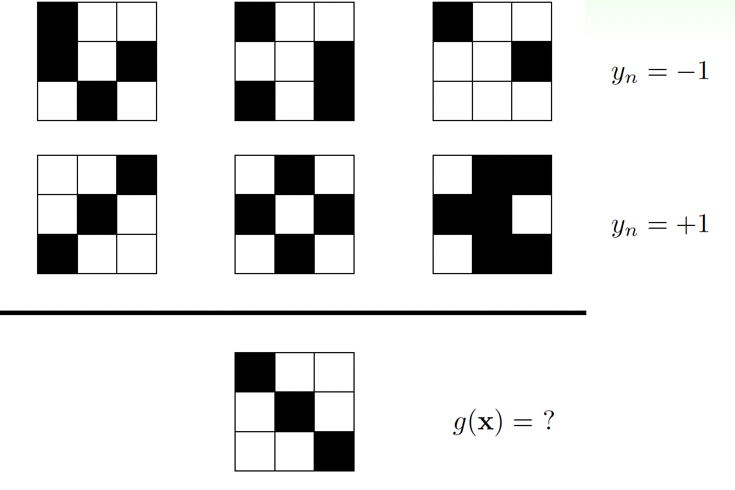
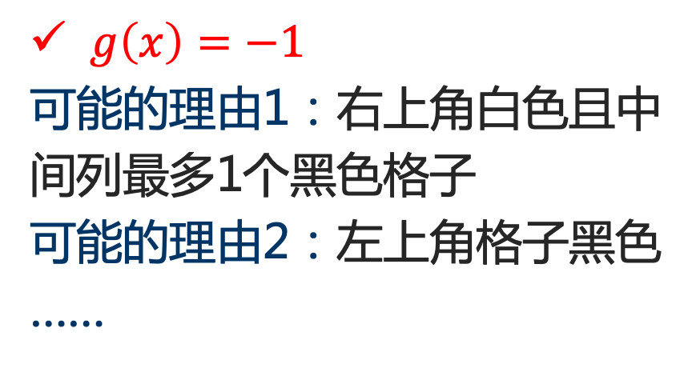
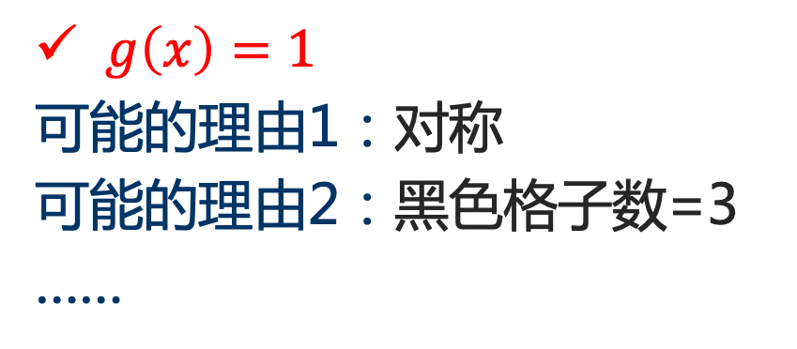
1、机器可学习性分析
通过学习前6幅图的规律推测$g\left(x\right)$的值
$g\left(x\right)=1$
可能的理由1：对称
可能的理由2：黑色格子数=3
……
$g\left(x\right)=−1$
可能的理由1：右上角白色且中间列最多1个黑色格子
可能的理由2：左上角格子黑色
……
Notes:
这些分类结果貌似都是正确合理的，因为对于6个训练样本来说，我们选择的模型都有很好的分类效果。

Slide 4
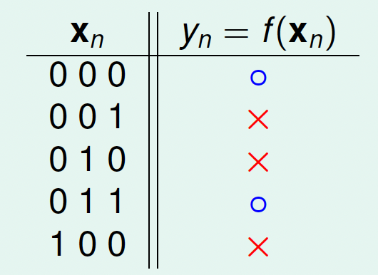
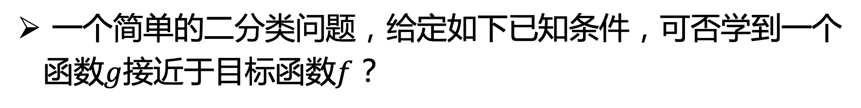

1、机器可学习性分析
一个简单的二分类问题，给定如下已知条件，可否学到一个函数$g$接近于目标函数$f$？
目标函数$f$未知，可能的假设空间$ℋ$有$2^{8}$种可能，从中选择前5个结果与给定条件一致的$2^{3}$个假设

Slide 5
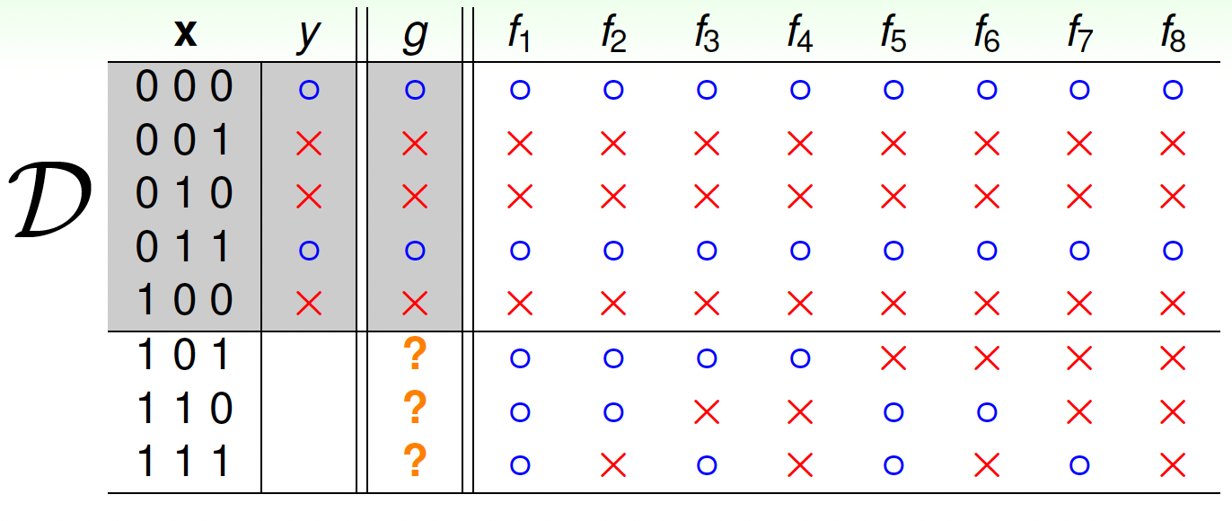
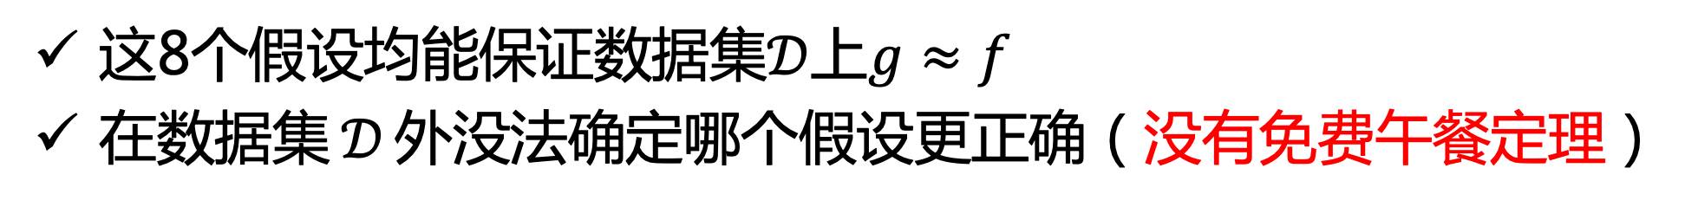
1、机器可学习性分析
这8个假设均能保证数据集$𝒟$上$g≈f$
在数据集$𝒟$外没法确定哪个假设更正确（没有免费午餐定理）
Notes:
而机器学习目的，恰恰是希望我们选择的模型能在未知数据上的预测与真实结果是一致的，而不是在已知的数据集D上寻求最佳效果。
英国统计学家George E.P. Box： All models are wrong, but some are useful

Slide 6

1、机器可学习性分析
没有免费午餐定理(No Free Lunch Theorem)
任何一个预测函数，如果在一些训练样本上表现好必然在另一些训练样本上表现不好，如果不对数据在特征空间的先验分布有一定假设，那么表现好与表现不好的情况一样多。
（若无先验结构，任何算法在所有任务上都等价——科学假设是学习的必要前提）
沃尔珀特(Wolpert)
如何确定在数据集$𝒟$外$g≈f$？
Notes:
而机器学习目的，恰恰是希望我们选择的模型能在未知数据上的预测与真实结果是一致的，而不是在已知的数据集D上寻求最佳效果。
英国统计学家George E.P. Box： All models are wrong, but some are useful

Slide 7
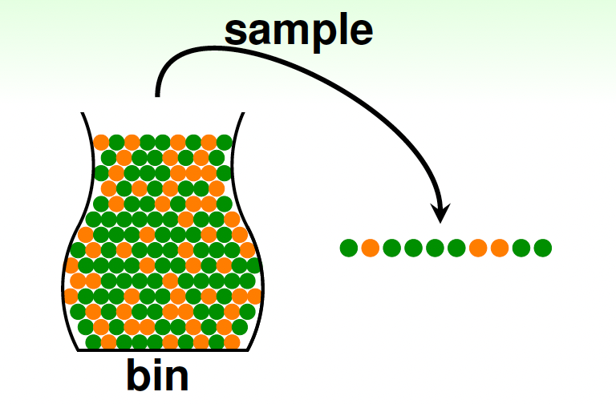
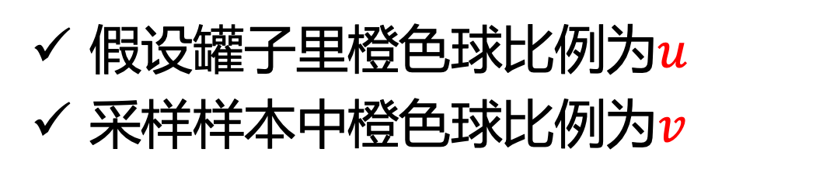
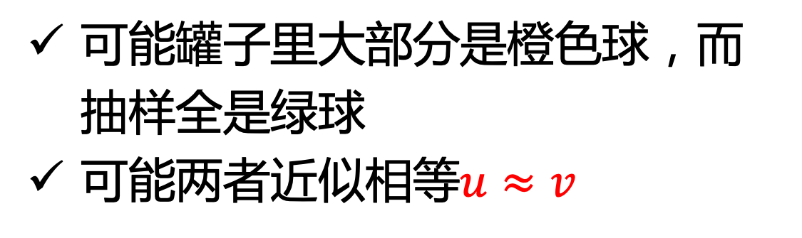

1、机器可学习性分析
统计学上如何估计未知量：如何估计罐子里橙色球的比例？
假设罐子里橙色球比例为$u$
采样样本中橙色球比例为$v$
是否可以根据$v 来推测u$？
可能罐子里大部分是橙色球，而抽样全是绿球
可能两者近似相等$u≈v$

Slide 8
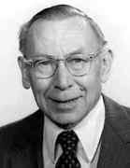

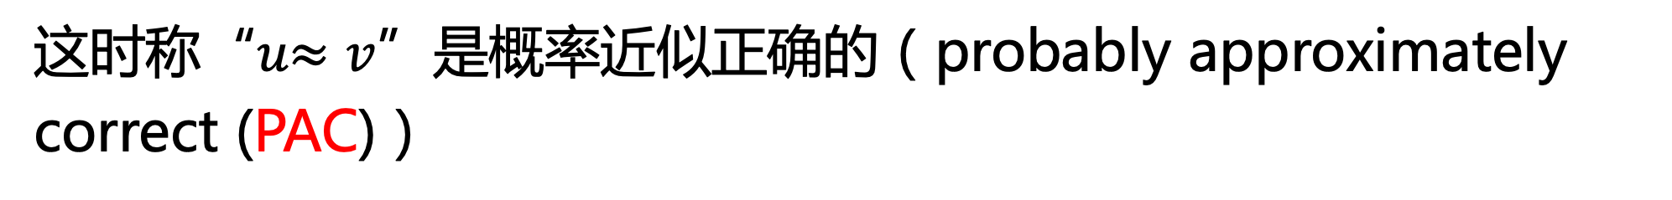
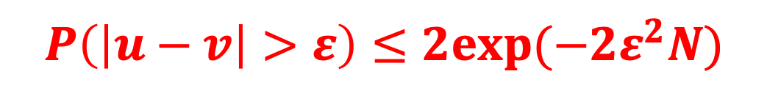
1、机器可学习性分析
未知量：罐子里橙色球比例为$u$
已知量：采样样本中橙色球比例为$v$
Wassily Hoeffding
霍夫丁不等式(Hoeffding’s Inequality)
当抽样样本($N$)足够大时， 𝑢与𝑣可能近似相等（在$ε$范围内）
$$P\left(\left|u−v\right|>ε\right)≤2exp⁡(−2ε^{2}N)$$
这时称“𝑢$≈v$”是概率近似正确的（probably approximately correct (PAC)）

Slide 9
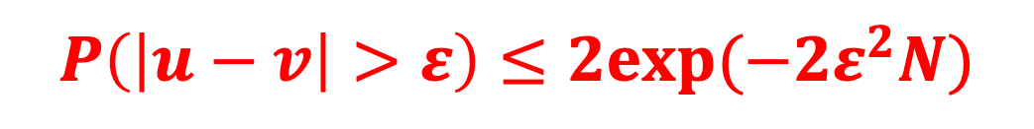
1、机器可学习性分析
霍夫丁不等式(Hoeffding’s Inequality)
当抽样样本($N$)足够大时， 𝑢与𝑣可能近似相等（在$ε$范围内）
$$P\left(\left|u−v\right|>ε\right)≤2exp⁡(−2ε^{2}N)$$
测验：𝑢=0.4，采样10个样本得到的比例𝑣<0.1，那𝑢和𝑣差距较大的概率上限是多少？
A、0.67 B、0.4 C、0.33 D、0.05
✓

Slide 10
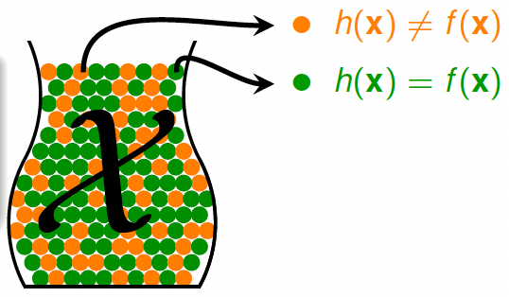
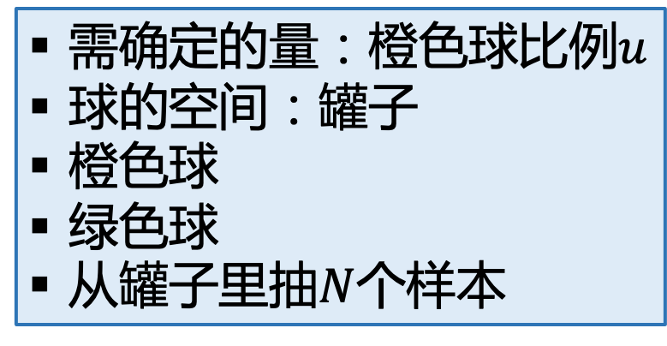
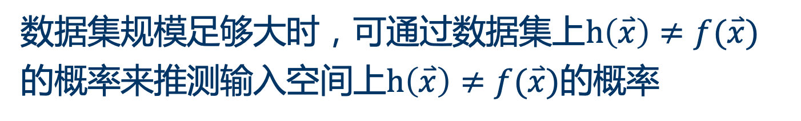
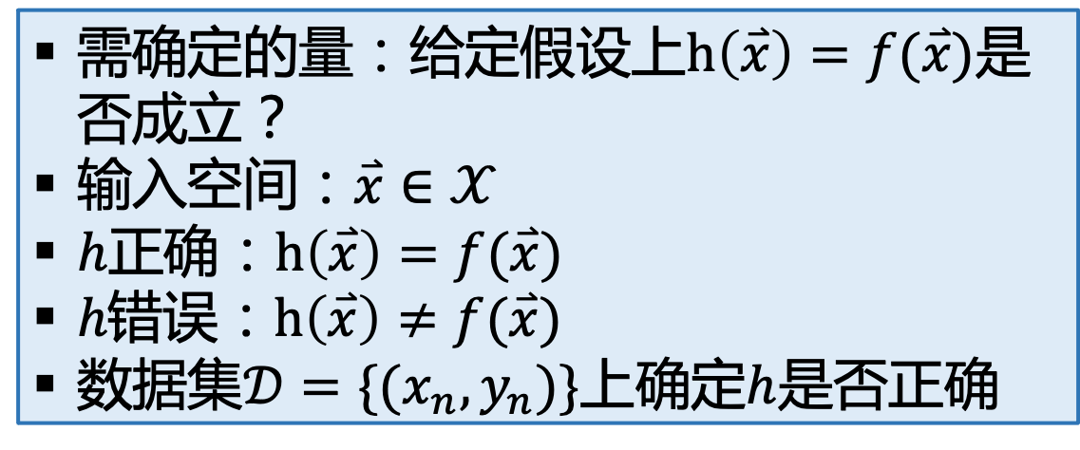
1、机器可学习性分析
抽样模型及霍夫丁不等式与学习的联系
抽样模型(有限样本能否代表总体？)
学习模型(学得的函数是否逼近真实机制？)
需确定的量：橙色球比例$u$
球的空间：罐子
橙色球
绿色球
从罐子里抽$N$个样本
需确定的量：给定假设上$h\left(\overset{⃑}{x}\right)=f(\overset{⃑}{x})$是否成立？
输入空间：$\overset{⃑}{x}∈𝒳$
$h$正确：$h\left(\overset{⃑}{x}\right)=f(\overset{⃑}{x})$
$h错误$：$h\left(\overset{⃑}{x}\right)≠f(\overset{⃑}{x})$
数据集$𝒟=\{(x_{n},y_{n})\}$上确定$h$是否正确
数据集规模足够大时，可通过数据集上$h\left(\overset{⃑}{x}\right)≠f(\overset{⃑}{x})$的概率来推测输入空间上$h\left(\overset{⃑}{x}\right)≠f(\overset{⃑}{x})$的概率
Notes:
我们都知道抽样统计时科学的采样是至关重要的，如果我们抽样的方法不够科学，比如你抽样的都是单一地区或者单一年龄段的样本，那么Hoeffding不等式将不再庇佑你。
机器学习的采样也是一样，本篇后面所有讨论的前提都默认抽样的科学性，保证样本满足独立同分布 (independent and identically distributed, 简写i.i.d.)。关于独立同分布，西瓜书这样解释道：
输入空间中的所有样本服从一个隐含未知的分布，训练数据所有样本都是独立地从这个分布上采样而得。
记住独立同分布(i.i.d)这个名字，因为从今天开始，在机器学习世界里，人们将一次一次无数次地提及它的大名。

Slide 11
1、机器可学习性分析
抽样模型及霍夫丁不等式与学习的联系
罐子抽样模型
学习模型
需确定的量：橙色球比例$u$
球的空间：罐子
橙色球
绿色球
从罐子里抽$N$个样本
需确定的量：给定假设上$h\left(\overset{⃑}{x}\right)=f(\overset{⃑}{x})$是否成立？
输入空间：$\overset{⃑}{x}∈𝒳$
$h$正确：$h\left(\overset{⃑}{x}\right)=f(\overset{⃑}{x})$
$h错误$：$h\left(\overset{⃑}{x}\right)≠f(\overset{⃑}{x})$
数据集$𝒟=\{(x_{n},y_{n})\}$上确定$h$是否正确
备注：统计分析要求样本是均匀采样得到的
机器学习要求样本满足独立同分布 (independent and identically distributed, 简写i.i.d.)
Notes:
我们都知道抽样统计时科学的采样是至关重要的，如果我们抽样的方法不够科学，比如你抽样的都是单一地区或者单一年龄段的样本，那么Hoeffding不等式将不再庇佑你。
机器学习的采样也是一样，本篇后面所有讨论的前提都默认抽样的科学性，保证样本满足独立同分布 (independent and identically distributed, 简写i.i.d.)。关于独立同分布，西瓜书这样解释道：
输入空间中的所有样本服从一个隐含未知的分布，训练数据所有样本都是独立地从这个分布上采样而得。
记住独立同分布(i.i.d)这个名字，因为从今天开始，在机器学习世界里，人们将一次一次无数次地提及它的大名。

Slide 12

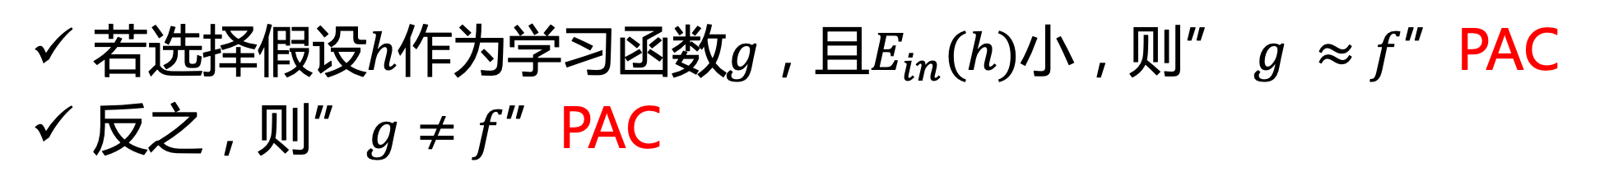
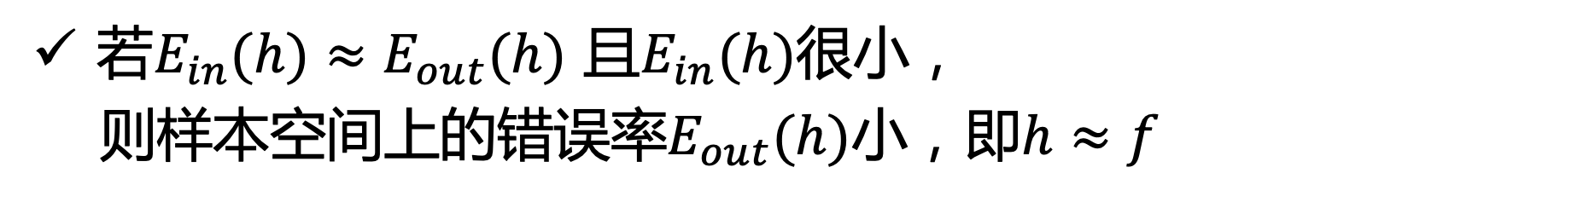
1、机器可学习性分析
抽样模型及霍夫丁不等式与学习的联系
定义数据集上的错误率及$h\left(\overset{⃑}{x}\right)≠f(\overset{⃑}{x})$的概率为$E_{in}(h)$，样本空间上的错误率为$E_{out}\left(h\right)$，当数据集规模很大时，两者在$ε$误差范围内近似相等：
$$P\left(\left|E_{in}(h)−E_{out}(h)\right|>ε\right)≤2exp⁡(−2ε^{2}N)$$
若$E_{in}(h)≈E_{out}(h)$ 且$E_{in}(h)$很小，
则样本空间上的错误率$E_{out}(h)$小，即$h≈f$
若选择假设$h$作为学习函数$g$，且$E_{in}(h)$小，则” $g ≈f$”PAC
反之，则”$g≠f$”PAC
Notes:
probably approximately correct (PAC)
对于固定h的情况没有真正的learning，因为它没有从假设空间里选择，这个过程更准确来说是一个“验证”的过程，验证固定的h是否有效

Slide 13
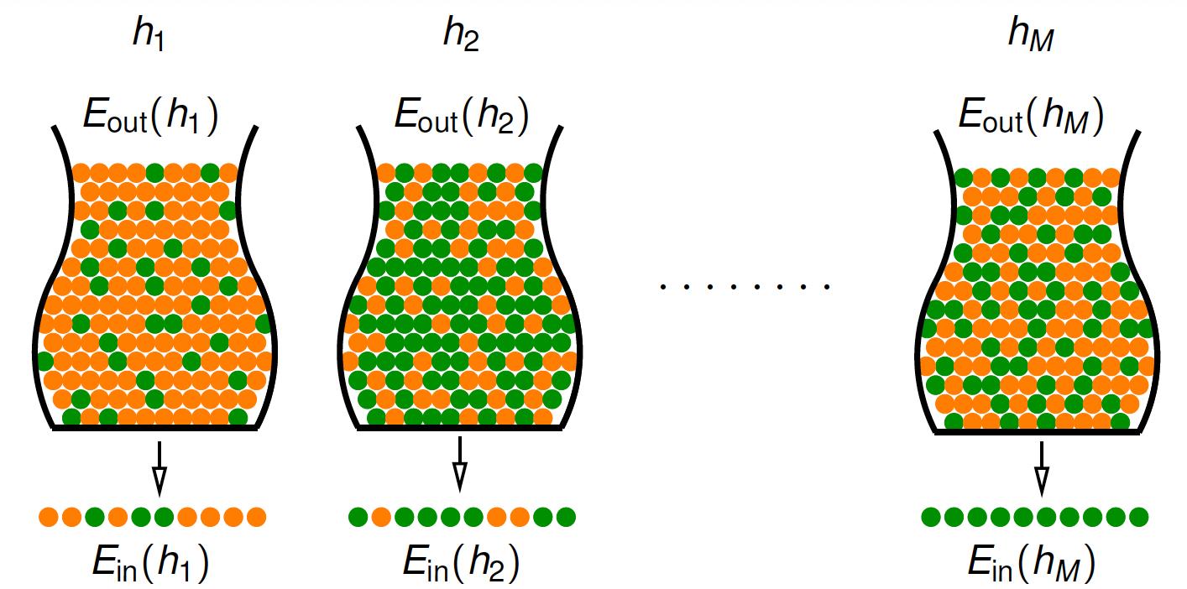

1、机器可学习性分析
存在多个假设的情况
在假设空间$ℋ=\{h_{1},h_{2},…h_{M}\}$上选择样本错误率$E_{in}(h)$低的假设$h_{k}$作为学习函数$g$，能说明在所有样本空间上的错误率$E_{out}\left(h\right)$也低吗？
Notes:
不过因为 Hypothesis Set 中只有一个 hypothesis ，所以学习算法并没什么好选的，学到的模型一定就是。当学习算法没有选择的空间时，得到一个训练准确率很高的模型几乎是不可能的。就像 PLA 算法如果只有一条线可选，这条线多半在训练数据上的表现是很差的。这时预测能做到跟训练差不多的水准，多半也不是表现的“一样好”，而是表现的”一样差“了。
所以，让Hypothesis Set 中有许多的 hypothesis，学习算法才有选择的空间挑选到一个准确率较高的 hypothesis 。此时预测表现接近训练表现才是有意义的。

Slide 14
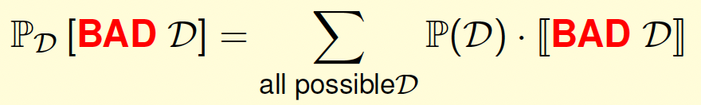
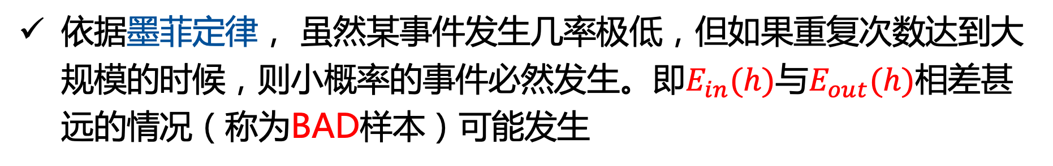
1、机器可学习性分析
依据墨菲定律， 虽然某事件发生几率极低，但如果重复次数达到大规模的时候，则小概率的事件必然发生。即$E_{in}(h)$与$E_{out}(h)$相差甚远的情况（称为BAD样本）可能发生
依据霍夫丁不等式， BAD样本产生的概率低

Slide 15
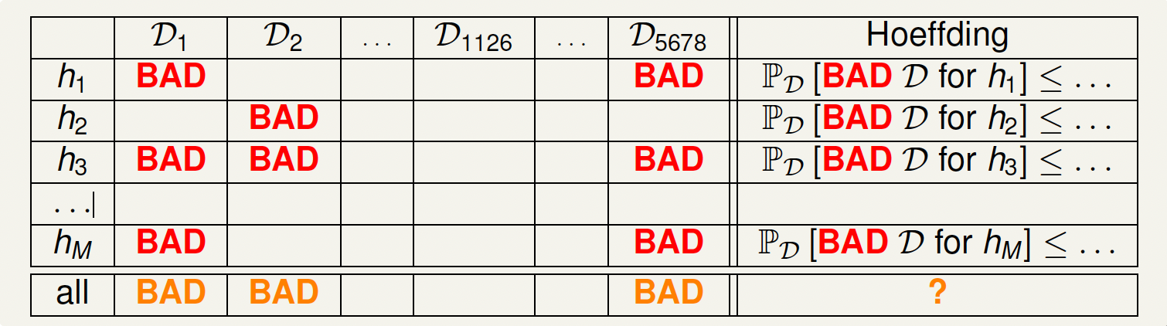
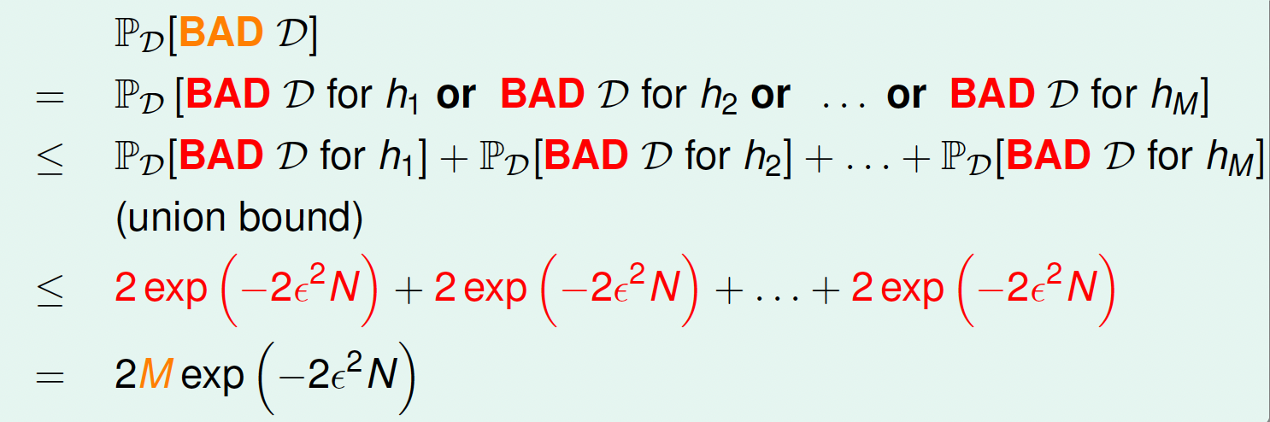
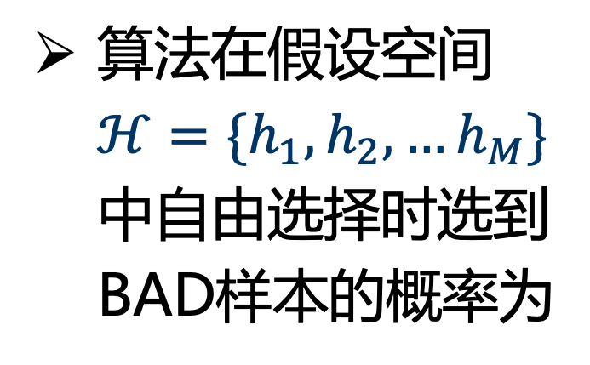
1、机器可学习性分析
存在多个假设时
算法在假设空间$ℋ=\{h_{1},h_{2},…h_{M}\}$中自由选择时选到BAD样本的概率为

Slide 16

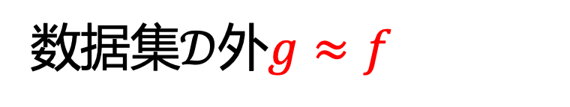
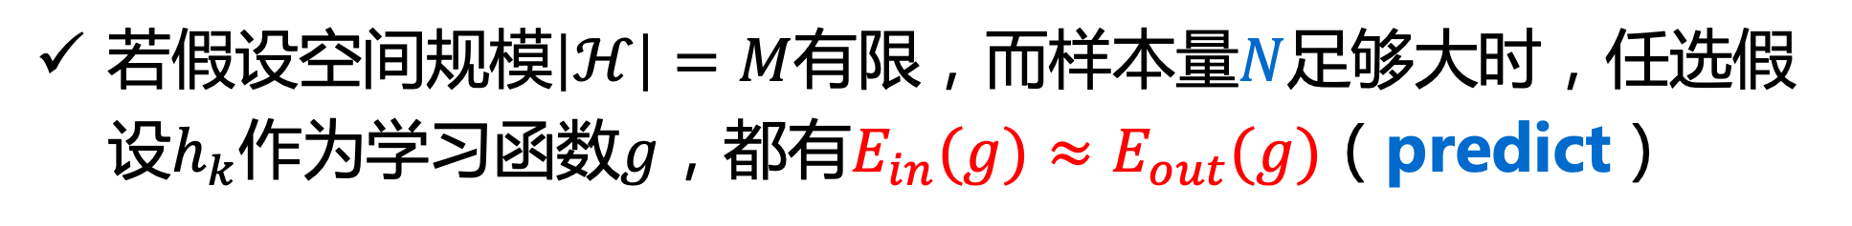
1、机器可学习性分析
存在多个假设时，$P_{D}[BAD 𝒟]≤2Mexp(−2ε^{2}N)$
若假设空间规模$\left|ℋ\right|=M$有限，而样本量$N$足够大时，任选假设$h_{k}$作为学习函数$g$，都有$E_{in}(g)≈E_{out}(g)$（predict）
若选到的学习函数$E_{in}(g)≈0$（train），则对应的$E_{out}(g)≈0$
数据集$𝒟$外$g≈f$
机器可学习
问题：当$M$无限时，怎么论证机器可学习？
参考资料： Learning from data, 2012, Abu-Mostafa et al.

Slide 17

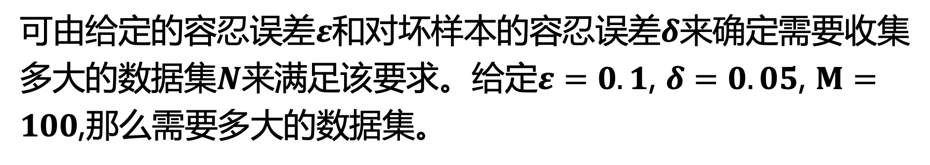
1、机器可学习性分析
测验：根据霍夫丁不等式
$$P\left(\left|E_{in}(h)−E_{out}(h)\right|>ε\right)≤2Mexp\left(−2ε^{2}N\right)=δ$$
可由给定的容忍误差$ε$和对坏样本的容忍误差$δ$来确定需要收集多大的数据集$N$来满足该要求。给定$ε=0.1$, $δ=0.05$, $M=100$,那么需要多大的数据集。
A、215 B、415 C、615 D、815
✓

Slide 18
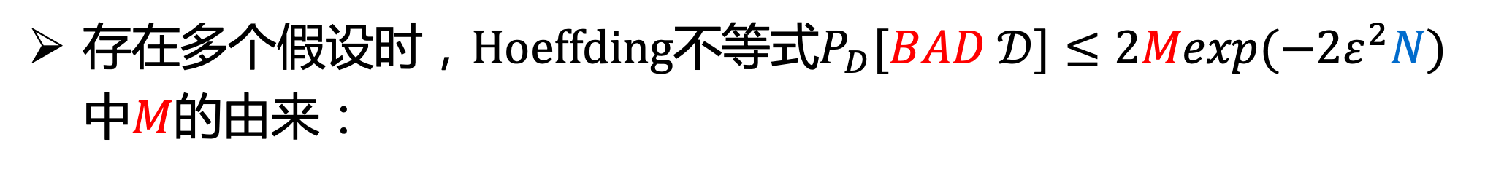
2、Hoeffding不等式与模式二分性
问题：当$M$无限时，怎么论证机器可学习？
存在多个假设时，$Hoeffding不等式P_{D}[BAD 𝒟]≤2Mexp(−2ε^{2}N)$中$M$的由来：
这里的union bound计算假定不同假设间没有交集

Slide 19
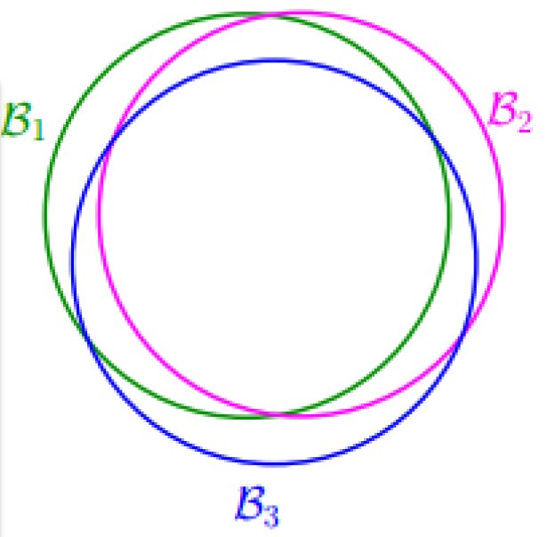

2、Hoeffding不等式与模式二分性
通常不同假设对应的坏事件间存在交集，上述式子中union bound被过高估计了
问题：如何寻找这些坏事件间重叠的部分？使得霍夫丁不等式右边无限大的$M$可被某个有限值$m_{ℋ}$所限定，即
$$P\left(\left|E_{in}(h)−E_{out}(h)\right|>ε\right)≤2m_{ℋ}exp\left(−2ε^{2}N\right)$$
下面以感知器学习模型PLA (Perceptron Learning Algorithm) 为例来说明

Slide 20
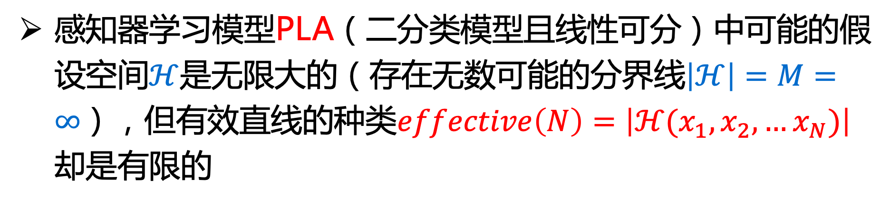
2、Hoeffding不等式与模式二分性
感知器学习模型PLA（二分类模型且线性可分）中可能的假设空间$ℋ$是无限大的（存在无数可能的分界线$\left|ℋ\right|=M=∞$），但有效直线的种类$effective\left(N\right)=\left|ℋ(x_{1},x_{2},…x_{N})\right|$却是有限的
Notes:
感知器学习模型是根据样本的一些特征对样本进行分类。

Slide 21
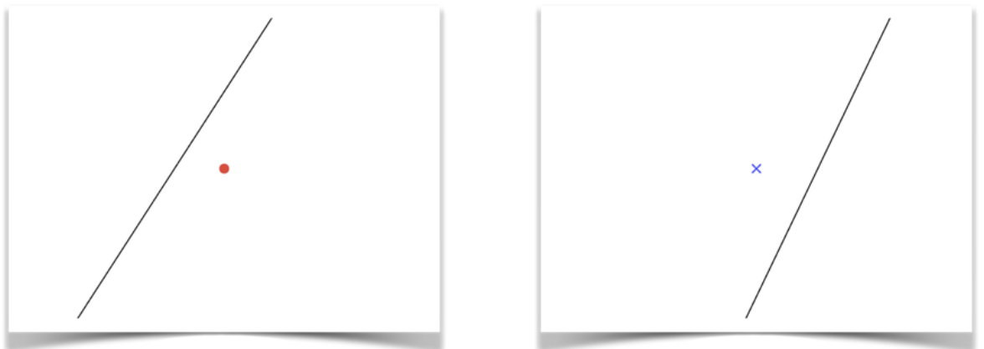
2、Hoeffding不等式与模式二分性
考虑2维平面上1个样本的二分类模型（ $ℋ$是平面上所有的线）
该模型存在的无限个假设可被归类为上述2种（ $effective(N)=2$）：
线在样本左边，样本分类为+1（红圈）；
线在样本右边，样本分类为-1（蓝叉）
样本要么被判定为+1，要么被判定为-1，其中任意一种输出叫做一种dichotomy（二分、对分）
模式二分性衡量的是模型能产生多少种假设结果——也就是模型的‘思维维度’
Notes:
二分法（dichotomy）指的是将一个整体事物分割成两部分。也即是说，这两部分必须是互补事件，即所有事物必须属于双方中的一方，且互斥，即没有事物可以同时属于双方。

Slide 22
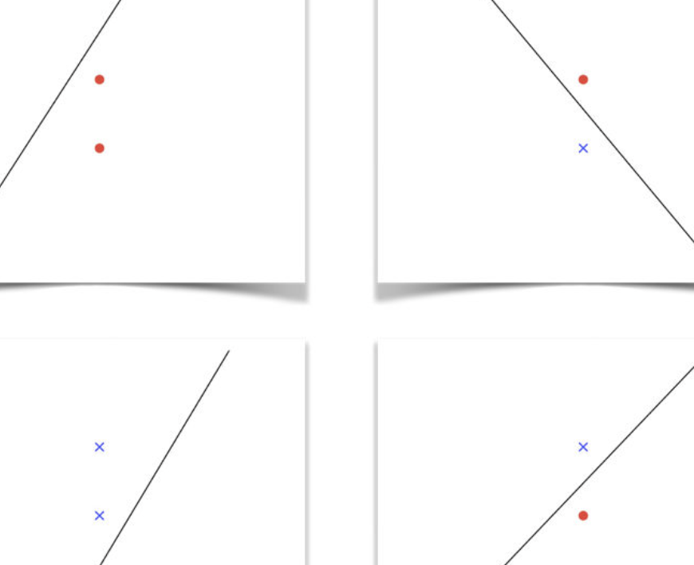
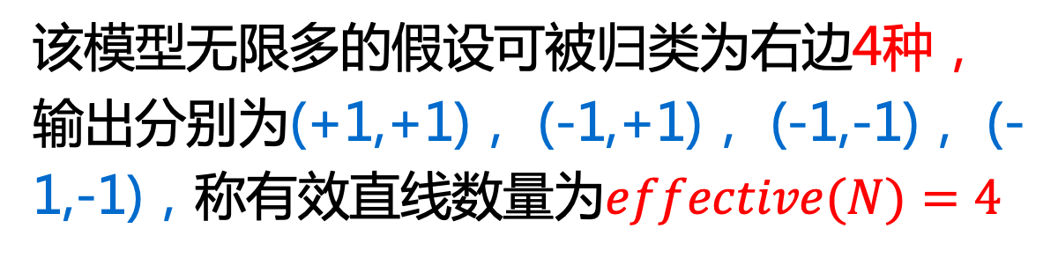
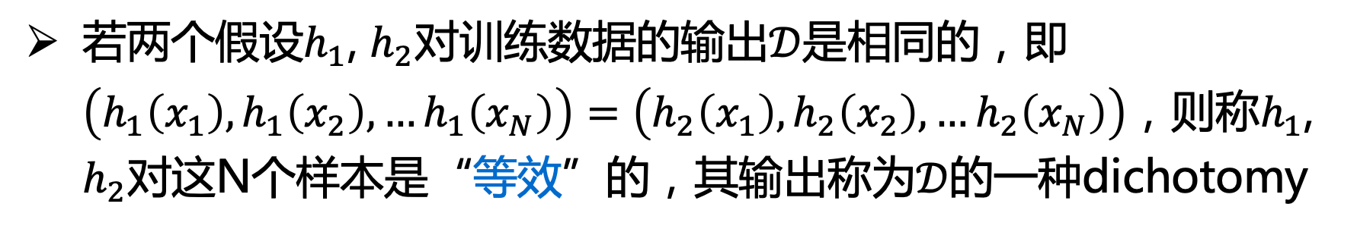
2、Hoeffding不等式与模式二分性
下面考虑2个样本的二分类模型
该模型无限多的假设可被归类为右边4种，输出分别为(+1,+1)， (-1,+1)， (-1,-1)， (-1,-1)，称有效直线数量为$effective(N)=4$
$N=2$的感知器分类模型的假设空间有4种dichotomies
若两个假设$h_{1}$, $h_{2}$对训练数据的输出$𝒟$是相同的，即$\left(h_{1}\left(x_{1}\right),h_{1}\left(x_{2}\right),…h_{1}\left(x_{N}\right)\right)=\left(h_{2}\left(x_{1}\right),h_{2}\left(x_{2}\right),…h_{2}\left(x_{N}\right)\right)$，则称$h_{1}$, $h_{2}$对这N个样本是“等效”的，其输出称为$𝒟$的一种dichotomy
$N$个样本的感知器分类模型最多存在$2^{N}$种dichotomies
Notes:
二分法（dichotomy）指的是将一个整体事物分割成两部分。也即是说，这两部分必须是互补事件，即所有事物必须属于双方中的一方，且互斥，即没有事物可以同时属于双方。

Slide 23
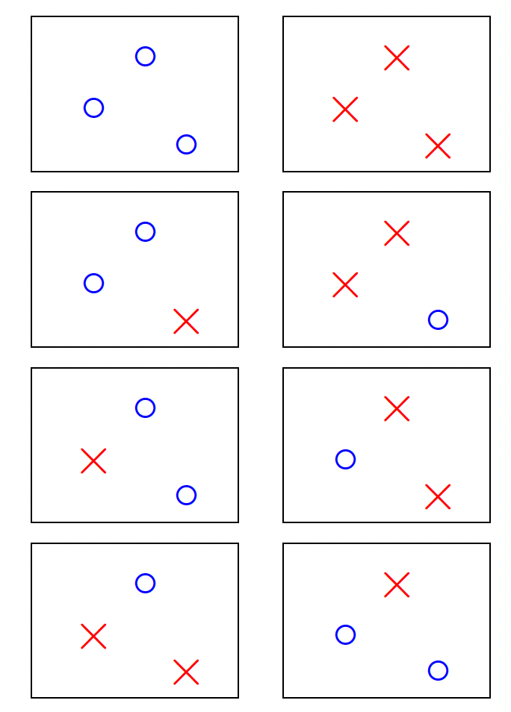
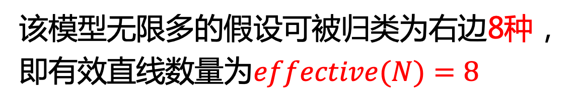
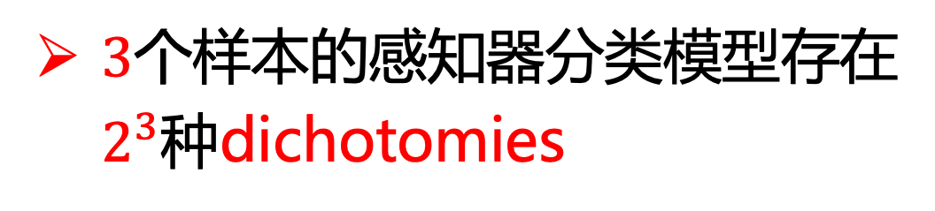
2、Hoeffding不等式与模式二分性
下面考虑3个样本的二分类模型
该模型无限多的假设可被归类为右边8种，即有效直线数量为$effective(N)=8$
$3$个样本的感知器分类模型存在$2^{3}$种dichotomies

Slide 24
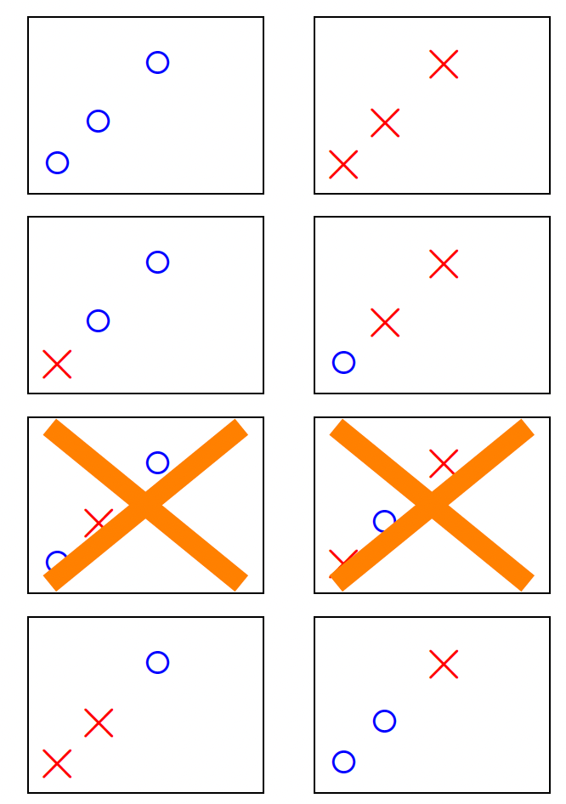
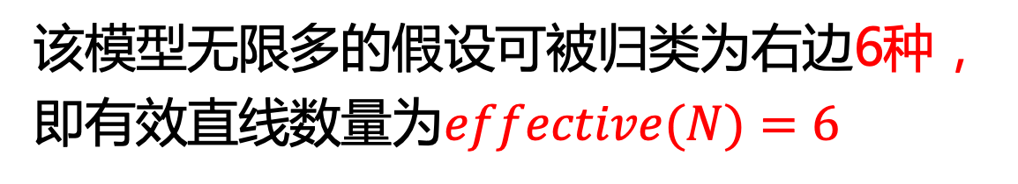

2、Hoeffding不等式与模式二分性
下面考虑直线排列的3个样本的二分类模型
该模型无限多的假设可被归类为右边6种，即有效直线数量为$effective(N)=6$
直线排列的$3$个样本的感知器分类模型存在${6<2}^{3}$种dichotomies
研究模型复杂度，就是在量化认知系统的表达极限。

Slide 25
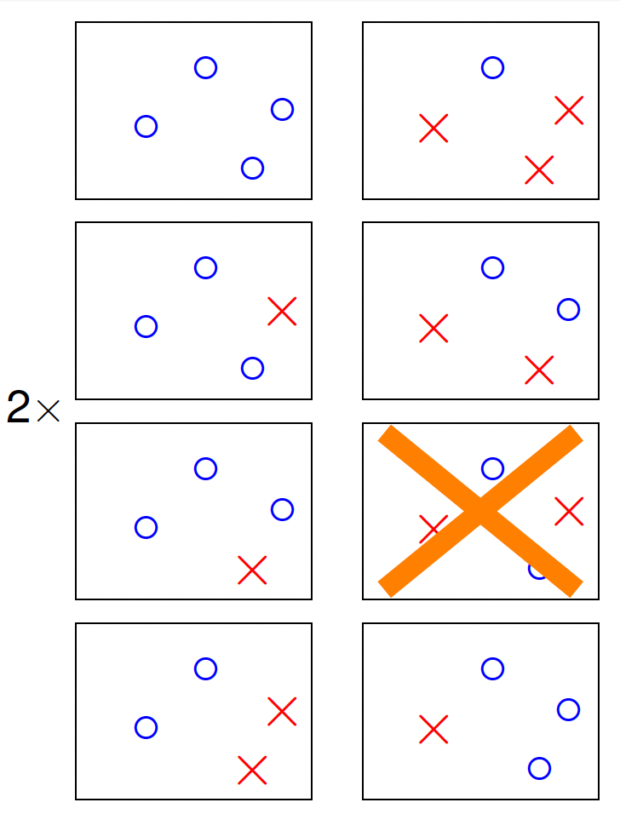
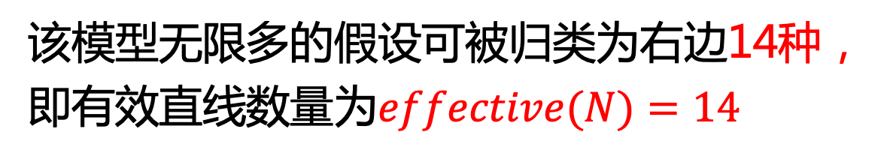
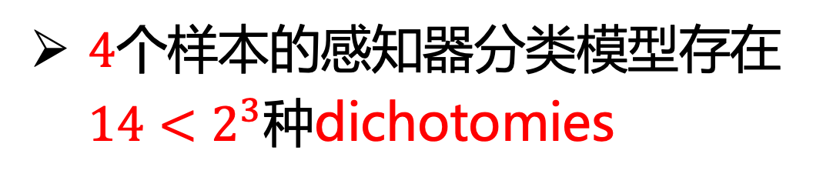
2、Hoeffding不等式与模式二分性
下面考虑4个样本的二分类模型
该模型无限多的假设可被归类为右边14种，即有效直线数量为$effective(N)=14$
$4$个样本的感知器分类模型存在${14<2}^{3}$种dichotomies

Slide 26
2、Hoeffding不等式与模式二分性
测验：2维平面上直线排列的4样本二分类模型存在多少dichotomies？
Notes:
2N=8

Slide 27



2、Hoeffding不等式与模式二分性
用有效直线的数量$effective(N)$代替$M$，霍夫丁不等式可写成
$$P\left(\left|E_{in}(h)−E_{out}(h)\right|>ε\right)≤2effective(N)exp\left(−2ε^{2}N\right)$$
已知$effective(N)≤2^{N}$，若能保证$effective(N)≪2^{N}$，则上式右边接近于0， $E_{in}(h)≈E_{out}(h)$，说明机器学习是可能的
2维平面上的感知器模型中，$effective\left(N\right)=\left|ℋ(x_{1},x_{2},…x_{N})\right|$与样本数量$N$及输入（样本的分布性质，如排列方式）有关
定义成长函数$m_{ℋ}\left(N\right)=\max_{x_{1},x_{2},…x_{N}∈𝒳}\left|ℋ(x_{1},x_{2},…x_{N})\right|$消除对输入的依赖，其值与假设空间$ℋ$与样本数量$N$有关

Slide 28
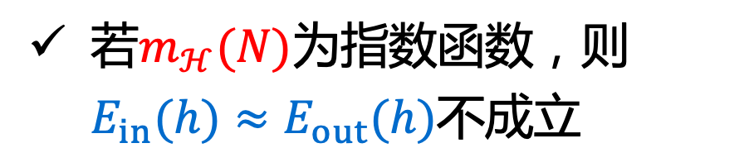
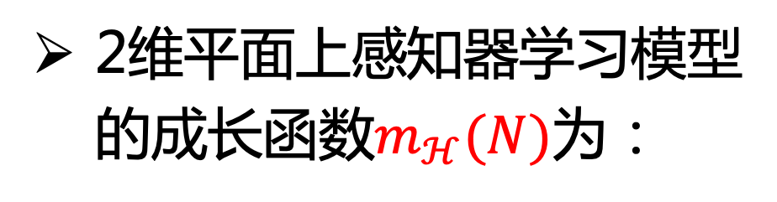
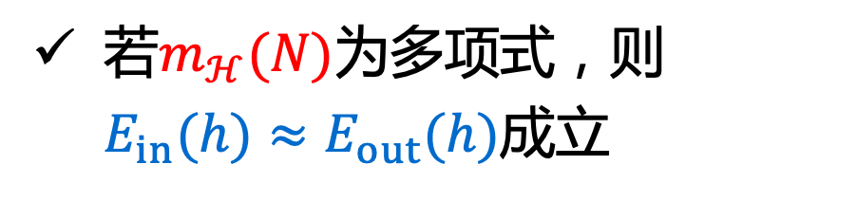
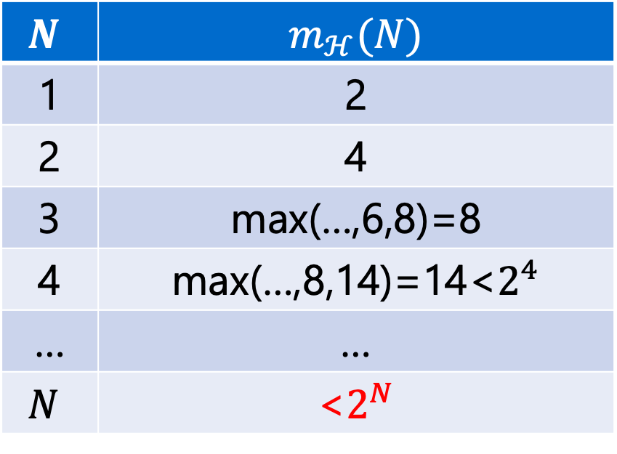
2、Hoeffding不等式与模式二分性
用成长函数$m_{ℋ}(N)$代替$M$，霍夫丁不等式可写成
$$P\left(\left|E_{in}(h)−E_{out}(h)\right|>ε\right)≤2m_{𝓗}(N)exp\left(−2ε^{2}N\right)$$
若$m_{ℋ}(N)$为多项式，则$E_{in}(h)≈E_{out}(h)$成立
$$N$$ | $$m_{ℋ}(N)$$
1 | 2
2 | 4
3 | max(…,6,8)=8
4 | max(…,8,14)=14<$2^{4}$
… | …
$$N$$ | <$2^{N}$
若$m_{ℋ}(N)$为指数函数，则$E_{in}(h)≈E_{out}(h)不\text{成立}$
2维平面上感知器学习模型的成长函数$m_{ℋ}(N)$为：
Notes:
直接用$m_{𝓗}(N)$代替M是有问题的，真正满足的公式是使用VC Bound（比ppt右边的式子多几个常数），如果对这个公式的数学证明和证明技巧感兴趣，或者希望了解那几个多出来的蓝色常数是怎么来的，可以参见 Bapnik and Chervonenkis 1971 。
此时成长函数的上界2^N并不是exp()的低阶无穷大，成长函数应该有一个比2^N还要“小”的上界函数。它需要是exp()的低阶无穷大。

Slide 29
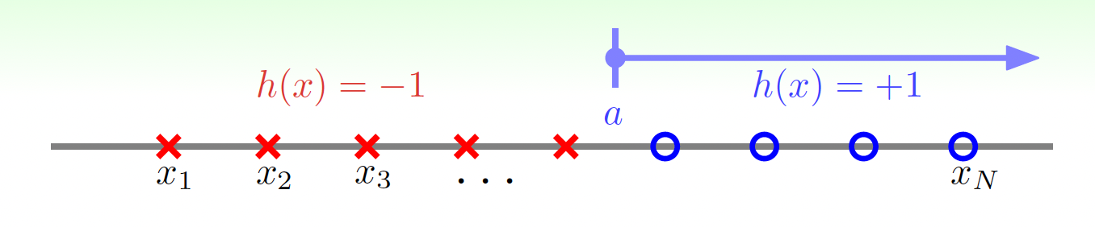
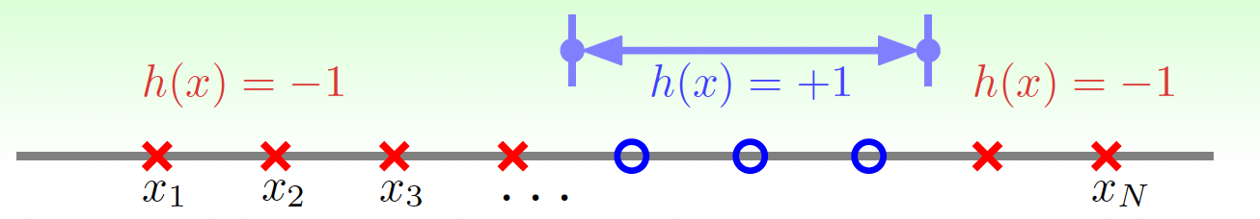




2、Hoeffding不等式与模式二分性
1维平面上感知器学习模型的成长函数$m_{ℋ}(N)$
Positive Rays（正射线）
$$h\left(x\right)=sign(x−a)$$
$$m_{ℋ}\left(N\right)=N+1$$
Positive Intervals（正间隔）
$$h\left(x\right)=\left\{\begin{matrix}+1, if x∈[l,r) \\ −1, 其他\end{matrix}\right.$$
$m_{ℋ}\left(N\right)=C_{N+1}^{2}+1=\frac{1}{2}N^{2}+$ $\frac{1}{2}N+1$

Slide 30



2、Hoeffding不等式与模式二分性
Convex set的成长函数$m_{ℋ}(N)$
考虑一种输入：所有样本点分布在一个圆上
假设空间$ℋ$为任意凸多边形，该多边形所覆盖到的点为+1，其他点为-1
成长函数为：
$$m_{ℋ}\left(N\right)=2^{N}$$
这$N$个样本可被$ℋ$所“打散”（shattered）

Slide 31





2、Hoeffding不等式与模式二分性
不同假设空间对应的成长函数$m_{ℋ}(N)$
一维空间上positive rays
一维空间上positive intervals
Convex set
二维平面上的感知器模型
$$m_{ℋ}\left(N\right)=N+1$$
$m_{ℋ}\left(N\right)=\frac{1}{2}N^{2}+$ $\frac{1}{2}N+1$
$$m_{ℋ}\left(N\right)=2^{N}$$
$$m_{ℋ}\left(N\right)≤2^{N}$$
若$k$个样本的任意输入都不能被$ℋ$所打散，即$m_{ℋ}(k)<2^{k}$
则称$k$为$ℋ$的break point（突破口），且$k+1, k+2,…$也是break point。我们关注最小的break point

Slide 32




2、Hoeffding不等式与模式二分性
不同假设空间对应的最小break point
positive rays
positive intervals
Convex set
二维平面上的感知器模型
2
3
\
4
$$m_{ℋ}\left(N\right)=N+1$$
$m_{ℋ}\left(N\right)=\frac{1}{2}N^{2}+$ $\frac{1}{2}N+1$
$$m_{ℋ}\left(N\right)=2^{N}$$
$$m_{ℋ}\left(N\right)≤2^{N}$$
定理：若存在break point $k≥3$，且$N≥2$，则$m_{ℋ}\left(N\right)≤N^{k−1}$
证明可参考： Learning from data, 2012, Abu-Mostafa et al.
若对于$ℋ$存在break point $k$，则$E_{in}(g)≈E_{out}(g)$

Slide 33


2、Hoeffding不等式与模式二分性
测验：一维空间上的二分类模型中考虑假设空间$ℋ$为positive and negative rays，即$h\left(x\right)=±sign(x−a)$，其成长函数$m_{ℋ}\left(N\right)=？$，
A、$N$ B、 $N+1$ C、 $2N$ D、$2^{N}$
✓
$ℋ$最小的break point是多少？
A、1 B、2 C、3 D、4
✓

Slide 34


3、VC维理论与模型复杂性
前面的论述用$m_{𝓗}(N)$代替$M$，从$ℋ$中选取学习函数$g$，有
$$P\left(\left|E_{in}(g)−E_{out}(g)\right|>ε\right)≤2m_{ℋ}(N)exp\left(−2ε^{2}N\right)$$
但直接替换是有问题的，Vapnik 和 Chervonenkis 提出并完整地证明准确的式子如下（具体证明参考论文[Vapnik et al. 1971]）
$$P\left(\left|E_{in}(g)−E_{out}(g)\right|>ε\right)≤2∙2m_{ℋ}(2N)exp\left(−2∙{\frac{1}{16}ε}^{2}N\right)$$
上式右边是VC Bound，若存在break point $k≥3$，则
$$P\left(\left|E_{in}(g)−E_{out}(g)\right|>ε\right)≤4{(2N)}^{k−1}exp\left(−{\frac{1}{8}ε}^{2}N\right)$$

Slide 35

3、VC维理论与模型复杂性
VC维（VC Dimension）的定义
假设空间$ℋ$的VC维$d_{VC}\left(ℋ\right)$表示$ℋ$所能“打散”（Shatter）的最大样本数$N_{s}$，即
$N_{s}$是使得$m_{ℋ}\left(N_{s}\right)=2^{N_{s}}$成立的最大值
$d_{VC}\left(ℋ\right)$=最小的break point $k−1$
若$N_{s}≥2$，即$d_{VC}≥$2，则$m_{ℋ}\left(N\right)≤N^{d_{VC}}$
Notes:
VC维的大小：与学习算法A无关，与输入变量X的分布也无关，与我们求解的目标函数f 无关。它只与模型和假设空间有关。
VC维反映了假设空间H 的强大程度(powerfulness)，VC 维越大，H也越强，因为它可以打散(shatter)更多的点。

Slide 36






3、VC维理论与模型复杂性
不同假设空间对应的VC维
positive rays
positive intervals
Convex set
二维平面上的感知器模型
$$d_{VC}=1$$
$$d_{VC}=2$$
$$d_{VC}=∞$$
$$d_{VC}=3$$
$$m_{ℋ}\left(N\right)=N+1$$
$m_{ℋ}\left(N\right)=\frac{1}{2}N^{2}+$ $\frac{1}{2}N+1$
$$m_{ℋ}\left(N\right)=2^{N}$$
$m_{ℋ}\left(N\right)≤N^{3}$,对于 N$≥2$
$$P\left(\left|E_{in}(g)−E_{out}(g)\right|>ε\right)≤4{(2N)}^{d_{VC}}exp\left(−{\frac{1}{8}ε}^{2}N\right)$$
若VC维$d_{VC}$有限，则在样本数$N$大的情况下：$E_{in}(g)≈E_{out}(g)$

Slide 37








3、VC维理论与模型复杂性
VC维可能的物理意义
positive rays
$$d_{VC}=1$$
自由参数：$a$
$$h\left(x\right)=sign(x−a)$$
positive intervals
$$h\left(x\right)=\left\{\begin{matrix}+1, if x∈[l,r) \\ −1, 其他\end{matrix}\right.$$
$$d_{VC}=2$$
自由参数：$l, r$
VC维$d_{VC}≈自由参数的数量$（并不总是成立）

Slide 38





3、VC维理论与模型复杂性
$M$与VC维$d_{VC}$对机器可学习性的影响，机器可学习说明
预测误差接近于训练误差$E_{out}(h)≈E_{in}(h)$；
$ℋ$存在可选的某假设$g$使得训练误差足够小$E_{in}(g)≈0$
$M$小
满足，$P(BAD)≤2Mexp(…)$ 不一定满足，假设空间选择太少
$M$大
不满足，$P(BAD)≤2Mexp(…)$ 满足，假设空间选择很多
$d_{VC}$小
满足，$P(BAD)≤4{(2N)}^{d_{VC}}exp(…)$ 不一定满足，假设空间有效模式少
$d_{VC}$大
不满足，$P(BAD)≤4{(2N)}^{d_{VC}}exp(…)$ 满足，假设空间有效模式多

Slide 39




3、VC维理论与模型复杂性
重写VC Bound
$$P\left(\left|E_{in}(g)−E_{out}(g)\right|>ε\right)≤4{(2N)}^{d_{VC}}exp\left(−{\frac{1}{8}ε}^{2}N\right)$$
$$ε=\sqrt{\frac{8}{N}ln(\frac{4{(2N)}^{d_{VC}}}{δ})}$$
令 $4{(2N)}^{d_{VC}}exp\left(−{\frac{1}{8}ε}^{2}N\right)=δ$
霍夫丁不等式表示坏事件发生的概率， $\left|E_{in}(h)−E_{out}(h)\right|≤ε$则表示好事发生，即样本预测误差与训练误差相当，有
$$E_{in}\left(g\right)−\sqrt{\frac{8}{N}\ln\left(\frac{4{\left(2N\right)}^{d_{VC}}}{δ}\right)}≤E_{out}(g)≤E_{in}\left(g\right)+\sqrt{\frac{8}{N}ln(\frac{4{(2N)}^{d_{VC}}}{δ})}$$

Slide 40





3、VC维理论与模型复杂性
式子 $Ω（N,ℋ,δ）=\sqrt{\frac{8}{N}ln(\frac{4{(2N)}^{d_{VC}}}{δ})}$表示模型复杂度
预测$误差E_{out}(g)≤E_{in}\left(g\right)+\sqrt{\frac{8}{N}ln(\frac{4{(2N)}^{d_{VC}}}{δ})}$
$误差E_{out}\left(g\right)和E_{in}\left(g\right)$，模型复杂度 $Ω$与VC维的关系如下：
$d_{VC}↑$： $Ω↑$， $E_{in}↓$
$d_{VC}↓$： $Ω↓$， $E_{in}↑$
最好的$d_{VC}^{∗}$是中间某个值
Notes:
泛化误差 ≤ 经验误差 + 不确定性项（与模型容量成正比）。
所有优化方法的目标，都是在复杂度与泛化之间找到平衡点。

Slide 41
3、VC维理论与模型复杂性
测验：若$d_{VC}≤d+1$，下面哪个说法是正确的？
A、存在某个或某些$d+1$数量的样本能被“打散”
B、任何数量为$d+1$的样本都能被“打散”
C、存在某个或某些$d+2$数量的样本能被“打散”
✓
D、任何数量为$d+2$的样本都不能被“打散”

Slide 42



本章小结
机器可学习性分析（何以能学）：$E_{out}(g)≈E_{in}(g)≈0$
当假设空间规模$M$有限时，由霍夫丁不等式$P\left(\left|E_{in}(h)−E_{out}(h)\right|>ε\right)≤2Mexp\left(−2ε^{2}N\right)$可知存在$E_{in}(g)≈E_{out}(g)$
当$M$无限时，若假设空间$ℋ$存在break point，即其VC维有限，则其成长函数$m_{ℋ}(N)$为多项式函数，机器可学习（学得可靠）
VC维$d_{VC}$对模型复杂度及模型误差均有影响，存在使得预测误差最小的中间值$d_{VC}^{∗}$（学得适度）

